Slide 1


CLON DE
YURLEIVY MOSQUERA RODRÍGUEZ
EDUAR SAMIR CHALÁ CUESTA
JHODYER ANDRÉS IBARGUEN OCHOA
JHERALDYN NICOL DEDIEGO MORENO
YENI KATERINE CÓRDOBA VALENCIA

Slide 2

Es una plataforma de aprendizaje mixto basado en el juego, permitiendo a los educadores y estudiantes investigar, crear, colaborar y compartir conocimientos.
Para la elaboración del proyecto se tuvo en cuenta los módulos finalizados anteriormente durante el proceso de formación (HTML, CSS y JAVASCRIPT).

Slide 3
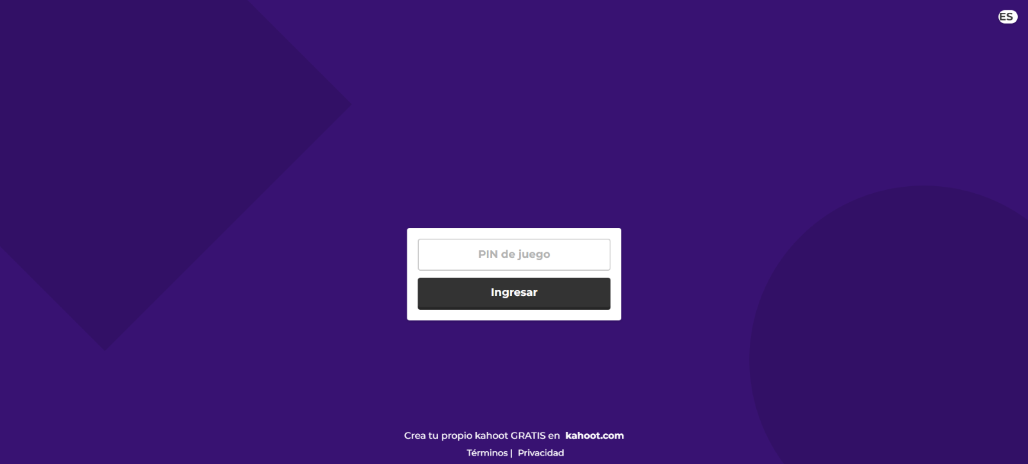
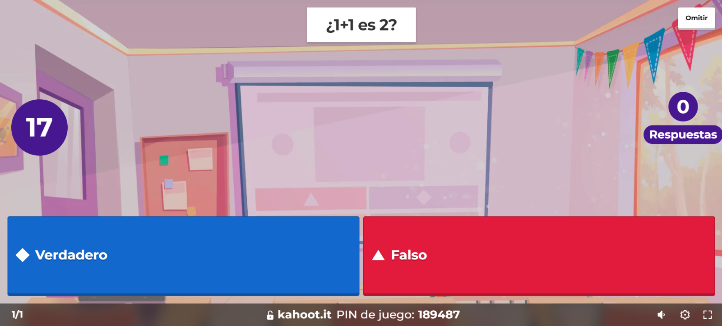
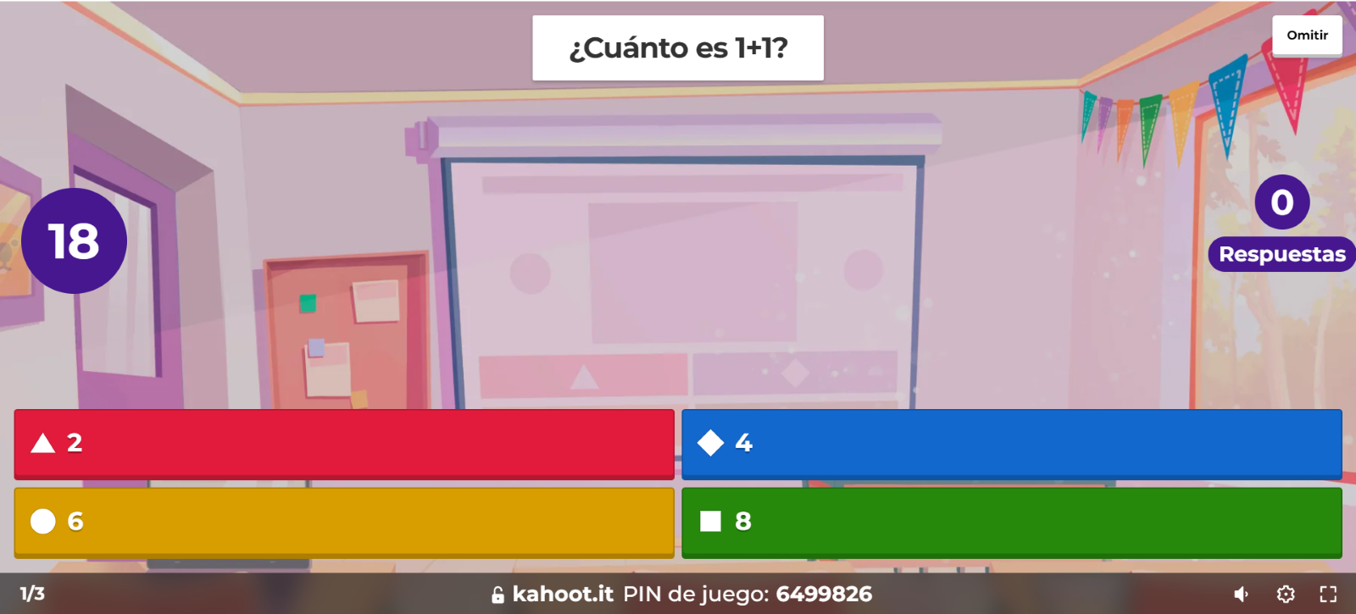

IDENTIFICACIÓN DE PERFILES A CLONAR
2. Pagina preguntas FALSO o VERDADERO
1. Pagina principal de ingreso de PIN.
3. Pagina preguntas con 4 OPCIONES DE RESPUESTA

Slide 4
ELEMENTOS PARA EL DESARROLLO DEL PROYECTO
Luego de identificados los perfiles a clonar, se optó por usar para el desarrollo los siguientes elementos y etiquetas:
GRID
FLEX
DIV
IMG
LINK
H1
H2
Entre otros

Slide 5
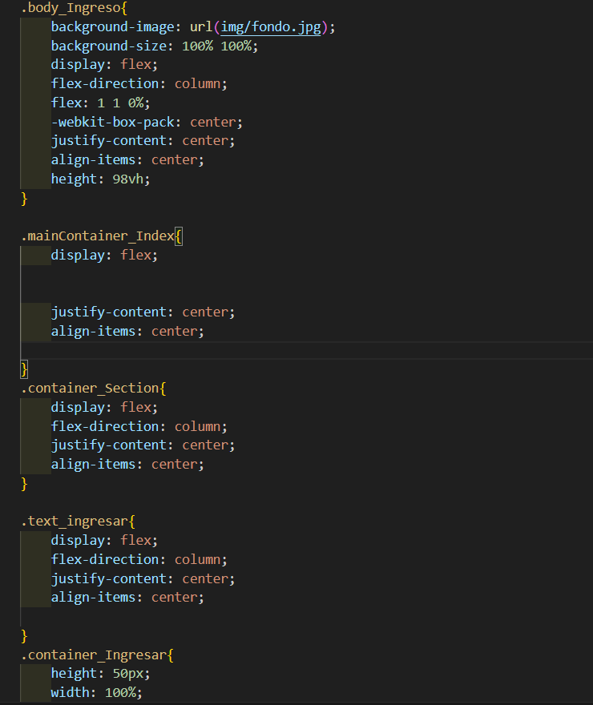
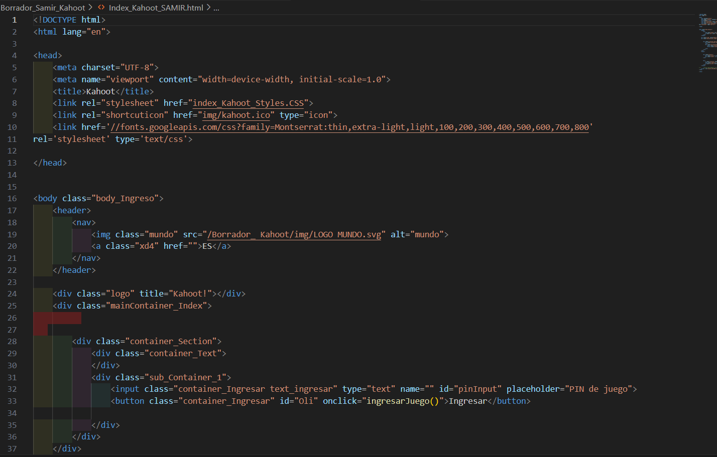
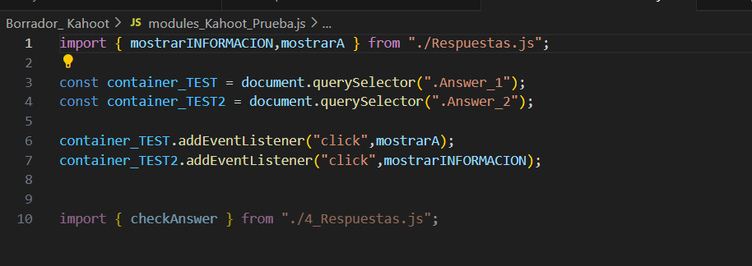
DESARROLLO PROYECTO CLON
1. CREACIÓN PAGINA DE INGRESO PIN
Se creó el archivo HTML con el nombre index_Kahoot_Styles.CSS el cual se compone de varios “div”.
Para las iteraciones y accione de los elementos mencionados anteriormente, se creó el archivo JS llamado “modules_Kahoot_Prueba.js”
Se creó la hoja de estilos CSS con el nombre index_Kahoot_Styles.CSS para aplicar los estilos que den la apariencia de la página original a cada una de las etiquetas que se encuentran en el archivo HTML

Slide 6

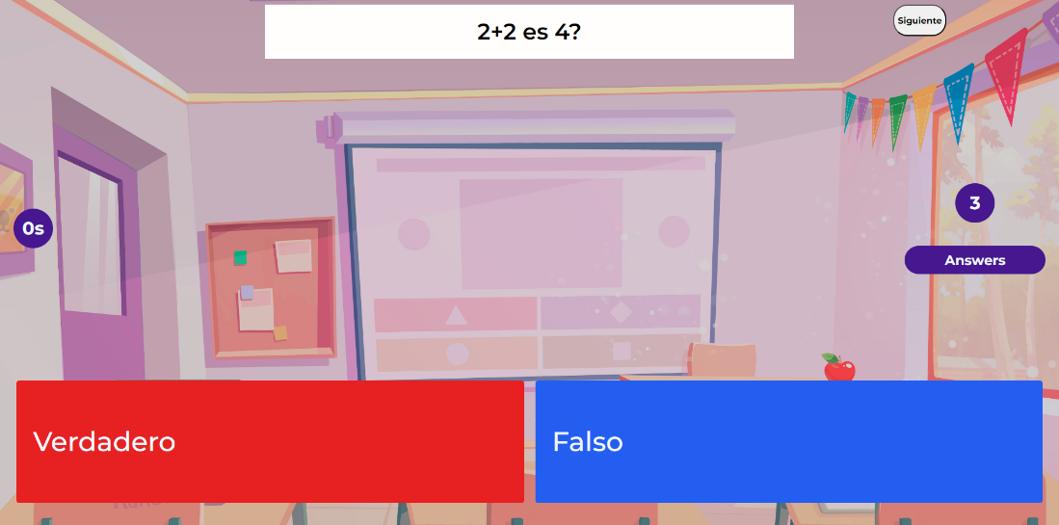
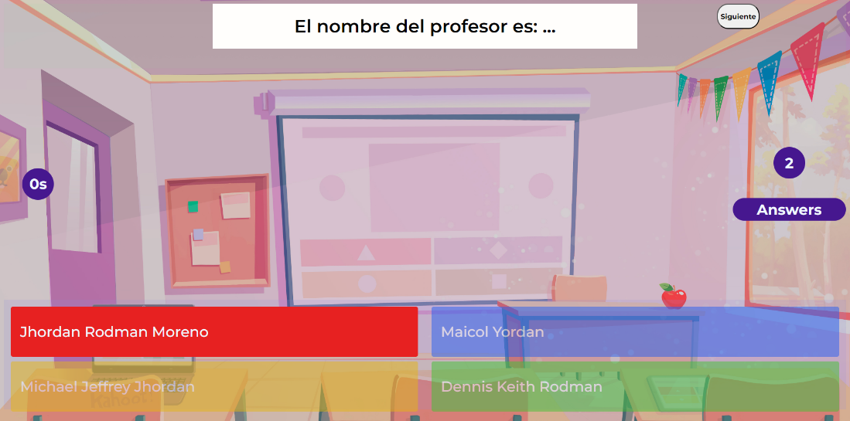
DESARROLLO PROYECTO CLON
2. CREACIÓN PAGINA PREGUNTAS FALSO O VERDADERO
3. CREACION PAGINA PREGUNTAS CUATRO OPCIONES DE RESPUESTA
Logramos con éxito la replicación visual deseada de los dos tipos de preguntas que aparecen en la aplicación original (Verdadero o falso y las cuatro respuesta). La página ahora presenta una interfaz gráfica atractiva y funcional con estilos CSS.
Utilizamos hojas de estilo CSS para personalizar y mejorar la apariencia visual de nuestro clon de Kahoot. Esto incluye la selección de colores, fuentes y otros elementos gráficos que contribuyen a una experiencia de usuario más agradable

Slide 7
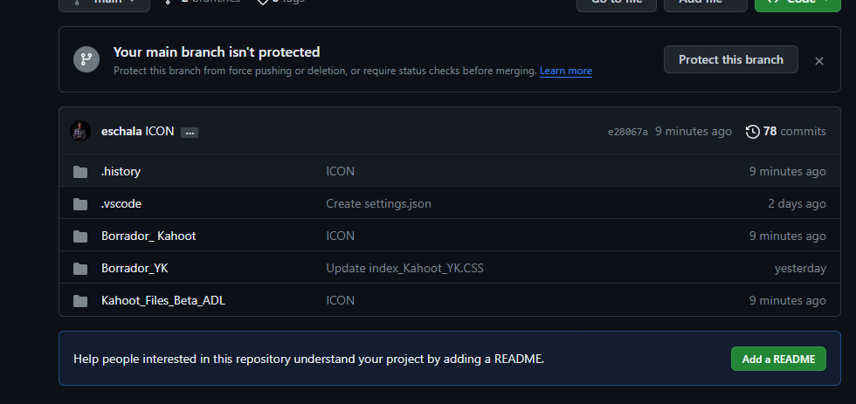
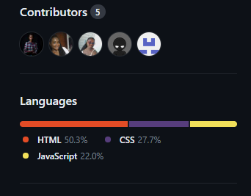
PROYECTO EN GITHUB
Desde la parte inicial del proyecto, se creó un reportorio para acceso de todos los integrantes del grupo, lo cual nos permitió realizar el clon de KAHOOT de forma coordinada. https://github.com/eschala/Proyecto_Clonaci-n_Kahoot_2023-2

Slide 8
CONCLUSIONES
La culminación de este aprendizaje se reflejó en la creación exitosa de un proyecto final que consistió en la reproducción de varias funcionalidades de la plataforma Kahoot, este ejercicio práctico no solo demostró la comprensión de los conceptos enseñados, sino también la capacidad para aplicarlos en un contexto real.
El proceso de crear una réplica de las páginas de Kahoot implicó el uso efectivo de HTML para la estructura, CSS para el diseño y estilos visuales, así como JavaScript para dotar de interactividad y dinamismo a la interfaz.
Esta experiencia ha sido invaluable para consolidar los fundamentos del desarrollo web y sentar las bases para proyectos futuros más complejos y desafiantes.

Slide 9

ACONTINUACIÓN VEAMOS…
EL CLON

